Slide 1


Atelier de validation du Rapport d’évaluation de fin de phase du PNACC
Futuris hôtel , Douala
Par Dr TSAMA Valérie
Experte/Membre du Comité Scientifique/Consultante

Slide 2
PLAN
Contexte
Rappel des concepts
Limite de la prise en compte du genre dans le PNACC
Limite de la prise en compte du genre au niveau opérationnel
Orientations à prendre en compte pour un PNACC genre transformateur

Slide 3
Contexte
Comment le genre influence t-il la vulnérabilité au changement climatique?
S’adapter au changement climatique, c’est réduire la vulnérabilité aux risques climatiques en cours et à venir. Cette vulnérabilité se détermine essentiellement en fonction de la capacité d’adaptation des individus.
Un phénomène climatique spécifique, tel que la sécheresse, n’affecte pas de la même façon tous les membres d’une même communauté, voire d’une même famille car certaines personnes ont une plus grande capacité à gérer une crise que d’autres.
La répartition inéquitable des droits, des ressources et du pouvoir même que des normes et des règles culturelles répressives;
Limite la capacité d’action de nombreuses personnes sur le changement climatique.
Genre facteur incontournable pour la compréhension de la vulnérabilité au changement climatique .
Les stratégies d’adaptation commencent par une analyse intégrale qui comprend l’examen des différentes vulnérabilités dues aux inégalités sociales politiques et économiques.

Slide 4
Clarification des concepts
Le genre renvoie aux rapports sociaux de sexe construits socialement ; il s’agit des relations sociales entre les hommes et les femmes dans divers champs sociaux : famille, groupe social, milieu professionnel, réseau social etc. Il fait donc référence aux inégalités, différences existantes entre les hommes et la femme dans un contexte donné et qui influencent leurs façons de penser, d’agir et de sentir dans ces différents champs sociaux.
L’échelle genre est un outil de mesure, ou de classification du niveau de prise en compte du genre. Il faut relever que chaque institution en fonction de sa vision, de sa mission, et de ses objectifs et du contexte politique, socio-économique, culturel dans lequel elle travaille, définit les différents niveaux de l’échelle genre.

Slide 5
Clarification des concepts
Genre aveugle : les inégalités de sexe ne sont pas traitées et les actions entreprises en faveur des hommes et des femmes tendent plutôt à perpétuer ses inégalités ;
Genre sensible : Les inégalités à ce niveau sont connues met aucune action n’est mise en œuvre pour y remédier.
Intégration du genre : dans le cadre des programmes et projets, des déclarations sur le genre sont faites, mais elles ne se focalisent pas sur les normes de genre encore moins sur les pratiques néfastes dans les rapports sociaux de sexe.
Genre transformateur : Ce niveau s’attaque aux causes sous-jacentes des inégalités entre les sexes afin de pouvoir changer ou modifier les rôles ou relations sociales néfastes entre les hommes et les femmes.

Slide 6
Clarification des concepts
L’Approche de Transformation du Genre est une méthode qui s’attaque aux inégalités sexospécifiques qui se manifestent dans la société (famille, communauté, milieu professionnel, sphère politique etc.) et qui sont enracinées dans les normes et les valeurs des sociétés.
Elle s’appuie sur les droits humains en assurant une égalité entre les hommes et les femmes dans l’accès à l’éducation, aux ressources, aux biens et services etc.
Dans la mise en œuvre de cette approche, le principe de redevabilité, Le principe participatif, la non-discrimination, l’égalité et la transparence sont requis.

Slide 7
Clarification des concepts
Dans le cadre du programme WACDEP-G, l’approche de transformation genre est le cadre d’analyse de référence pour promouvoir une adaptation au changement climatique des hommes et des femmes.
ce programme promeut une transformation des rapports sociaux de sexes pour la réduction de la vulnérabilité et l’adaptation au changement climatique à trois principaux niveaux : le niveau structurel/institutionnel qui se réfère aux normes sociales, sociétales, aux lois, à la culture, aux politiques, plans et stratégies de développement ;
le niveau relationnel où il s’agit des différents rapports sociaux de sexe dans le cercle familial, dans le milieu professionnel, et dans les groupes sociaux (associations, réseaux, etc.) ;
le niveau individuel qui est focalisé sur les connaissances, compétences et capacités intrinsèques des individus (hommes/femmes).

Slide 8
Questions de la mission
Comment est-ce que l’approche genre a été intégré dans la mise en œuvre dans le projet de Développement d’une agriculture intégrée et résiliente face aux effets des changements climatiques ?
Dans quelle mesure le projet d’Adaptation de la politique nationale genre et réduction de leur vulnérabilité au changement climatique a été mis en œuvre ?
Dans quelle mesure ces interventions ciblent-elles les plus démunis et permettent de réduire les inégalités entre les groupes les plus aisés et les groupes les plus démunis ?
Le genre (femmes, jeunes, couches vulnérables etc.) a-t-il effectivement été pris en compte dans la mise en œuvre des différentes actions et comment il a été transformateur ?
Dans quelle mesure le PNACC a-t-il contribué à une meilleur jouissance /protection des droits humains pour tous (aussi bien les droits civiles, politiques et droits économiques, sociaux et culturels) et à renforcer

Slide 9
Critères de l’évaluation
Pertinence et Cohérence :
La pertinence du PNACC-2015-2020 a mesuré le niveau de compatibilité entre la perception des besoins tels que planifiés (fiches de projets, mesures etc.) dans le document et la réalité des besoins du point de vue des bénéficiaires ciblés.
Efficacité :
L’efficacité est la mesure du niveau de réalisation des actions, fiches de projets, des mesures planifiés et des progrès réalisés pour l’atteinte des objectifs du PNACC.
Efficience :
L’efficience mesure la manière avec laquelle les ressources ou les apports (tels que les fonds, la compétence et le temps) sont transformés de façon économe en résultats. Une initiative est considérée efficiente lorsqu’elle utilise les ressources correctement et de façon économe pour atteindre les produits souhaités.

Slide 10
Méthodologie
Revue documentaire
Collecte des données
Réunion de consultation des parties prenantes;
Consultations individuelles;
Outils de collecte: questionnaires, entretiens individuels etc
Traitement et analyse des données
Dépouillement et analyse des données
l’analyse a été faite sur les axes stratégiques, les actions et les fiches de projets. Chaque fiche de projet du PNACC a été analysée. Aussi les programmes et projets identifiés mis en œuvre sur le terrain ont été analysés et des propositions d’améliorations seront collectées auprès
Analyse SWOT

Slide 11
Résultat
Les limites de la prise en compte du genre dans la stratégie d’adaptation et le plan d’actions du PNACC
Au niveau des objectifs: La vision est Genre sensible,
Confusion dans le contenu du concept genre : le genre renvoie aux rapports sociaux de sexe ;
C’est le concept genre et inclusion/diversité qui inclus les couches vulnérables, jeunes, autochtones, enfants etc.. ;
Absence d’un cadre conceptuel clair genre et vulnérabilité adaptée au contexte socioéconomique politique et environnemental des cinq zones agroécologiques du PNACC
« Camerounais » est généraliste, en alignement avec la vision on se serait attendu à une identification « hommes, femmes, enfants, couches vulnérables »
).

Slide 12
Résultats
Les quatre axes stratégiques sont genre aveugle
Ils font référence à « la population » de façon générale comme cibles
Aucune spécificité n’est faite sur le genre pour l’axe stratégique 1 et 2 : d’amélioration des connaissances sur le changement climatique/ Informer, éduquer et mobiliser la population camerounaise pour s’adapter aux changements climatiques
Pour l’axe stratégique 3 les recommandations ne prennent pas en compte la réduction de la vulnérabilité des hommes et des femmes par secteurs
Un seul secteur totalement dédié au genre (12) : Genre, population vulnérable, protection
Sociale et solidarité nationale.
Le Genre n’est pas transversal aux 11 secteurs prioritaires définis par le PNACC
La promotion du principe n°3 de la GIRE dans le secteur Eau Limites dans la coordination et le suivi des activités liées au genre dans la mise en œuvre du PNACC

Slide 13
Résultat
L’évaluation de la prise en compte du genre au niveau opérationnel de la mise en œuvre du PNACC
stratégique sensible au genre lors du développement des actions et projets est un frein pour l’obtention des résultats spécifiques sensibles au genre
Les résultats identifiés qui prennent plus ou moins en compte le genre relèvent parfois du « saupoudrage » ou des choix « hasardeux »
La tendance générale observée est de ramener le genre à l’amélioration du statut socioéconomique de la femme dans un contexte de changement climatique
crédit accordé aux femmes n’ont pas pu être collectées.
Les indicateurs sont essentiellement focalisés sur l’amélioration du statut de la femme ; et pourtant dans le PNACC les contenus du concept genre sont : femmes, enfants, jeunes, autochtones.
Par ailleurs, considérer uniquement les femmes pour parler du genre est un biais.
L’absence d’une planification stratégique est également un frein dans la définition des indicateurs sensibles au genre

Slide 14
Résultat
L’analyse SWOT révèle que
Les préjugés et stéréotypes autour de la prise en compte du genre dans la mise en œuvre des projets et programmes ;
Faible capacité des points focaux genre des ministères sectoriels ;
Absence de comité genre pour les sectoriels en charge de la mise en œuvre du PNACC dont le rôle sera d’assurer le suivi de la prise en compte du genre lors de la mise en œuvre des projets et programmes ;
Absence d’une analyse de vulnérabilité au changement climatique sensible au genre ;
Absence d’un Plan National d’Investissement pour l’Adaptation au Changement Climatique sensible au genre ;
Les politiques existantes ne prennent pas suffisamment en compte le volet adaptation dans leur conception et leur mise en œuvre ;
L’absence d’un organe ad’ hoc spécifique de mise en œuvre du PNACC ;
Suivi approximatif de la prise en compte du genre dans les initiatives, projet, programmes d’adaptation au changement climatique
Faible mobilisation des fonds pour la promotion du genre dans le secteur de l’adaptation au changement climatique
L’insuffisance des capacités des planificateurs sur la Planification-Budgétisation-Suivi-évaluation sensible au genre

Slide 15
Résultat
Identification et capitalisation pour le compte du PNACC révisé, des conclusions et piliers Stratégiques de la COP26 en matière de genre et adaptation -Examen de la CDN actualisée;
Examen de la Politique Nationale Genre ;
Mener une étude pour conceptualiser le genre, la vulnérabilité et l’adaptation au changement climatique suivant le contexte socio culturel économique et politique du Cameroun ;
Mener une analyse genre différenciée sur les impacts et la vulnérabilité des hommes et des femmes au changement climatique dans les cinq zones agroécologiques identifiées dans le PNACC;
Planification stratégique sensible au genre du PNACC, Budgétisation sensible au genre du PNACC, Indicateurs de suivi évaluation sensible au genre
Actualisation de la partie 3 PNACC pour l’élaboration d’une stratégie d’adaptation au changement climatique sensible au genre ,
Former les parties prenantes en charge de la coordination et du suivi-évaluation sur l’approche de transformation du genre ,
Actualisation de l’étude de vulnérabilité des zones agroécologiques face aux changements climatiques;

Slide 16
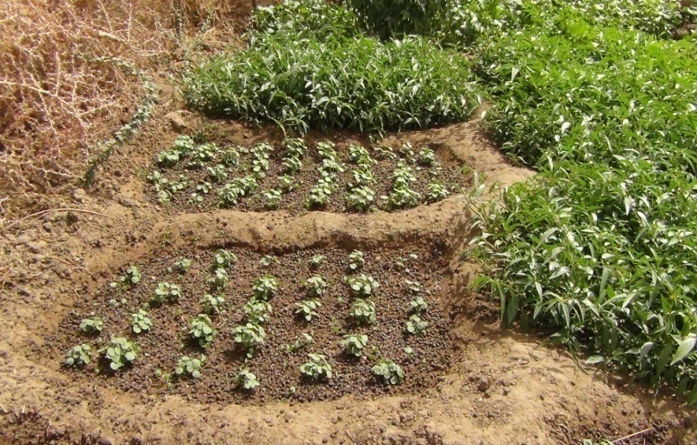

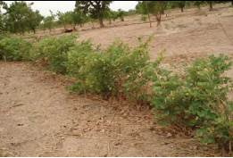
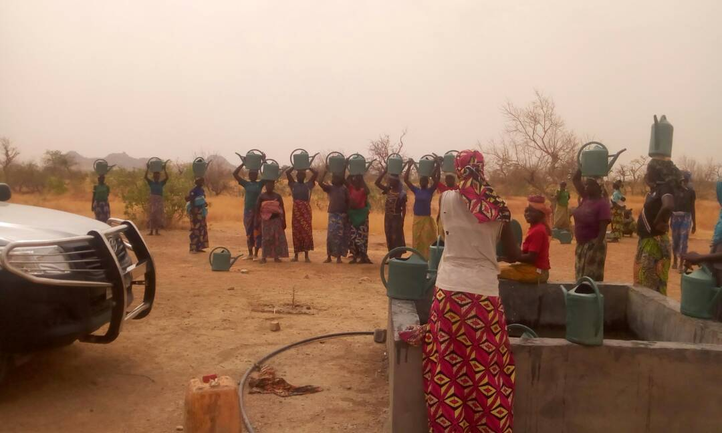
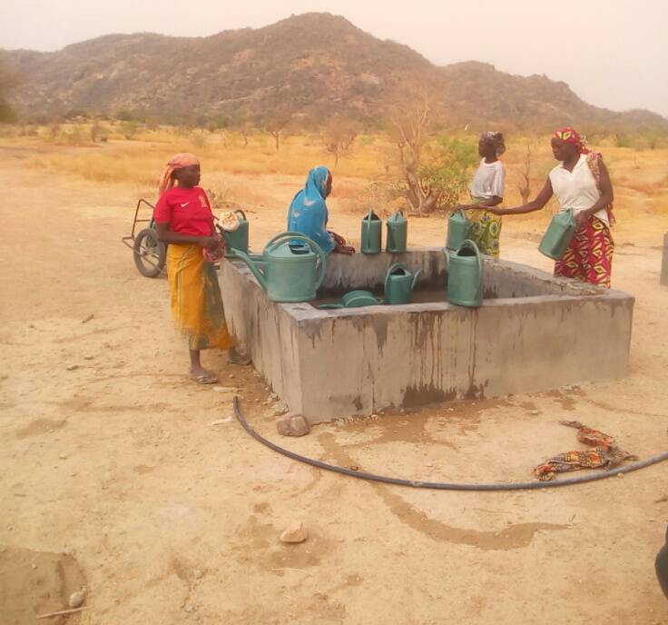
THANK YOU FOR YOUR ATTENTION

